Slide 1
Projekt:Kaninchen
GRA THIRD PERSON SHOOTER
Mariusz Chorąży, Wojciech Dudek, Katarzyna Dudzińska

Slide 2
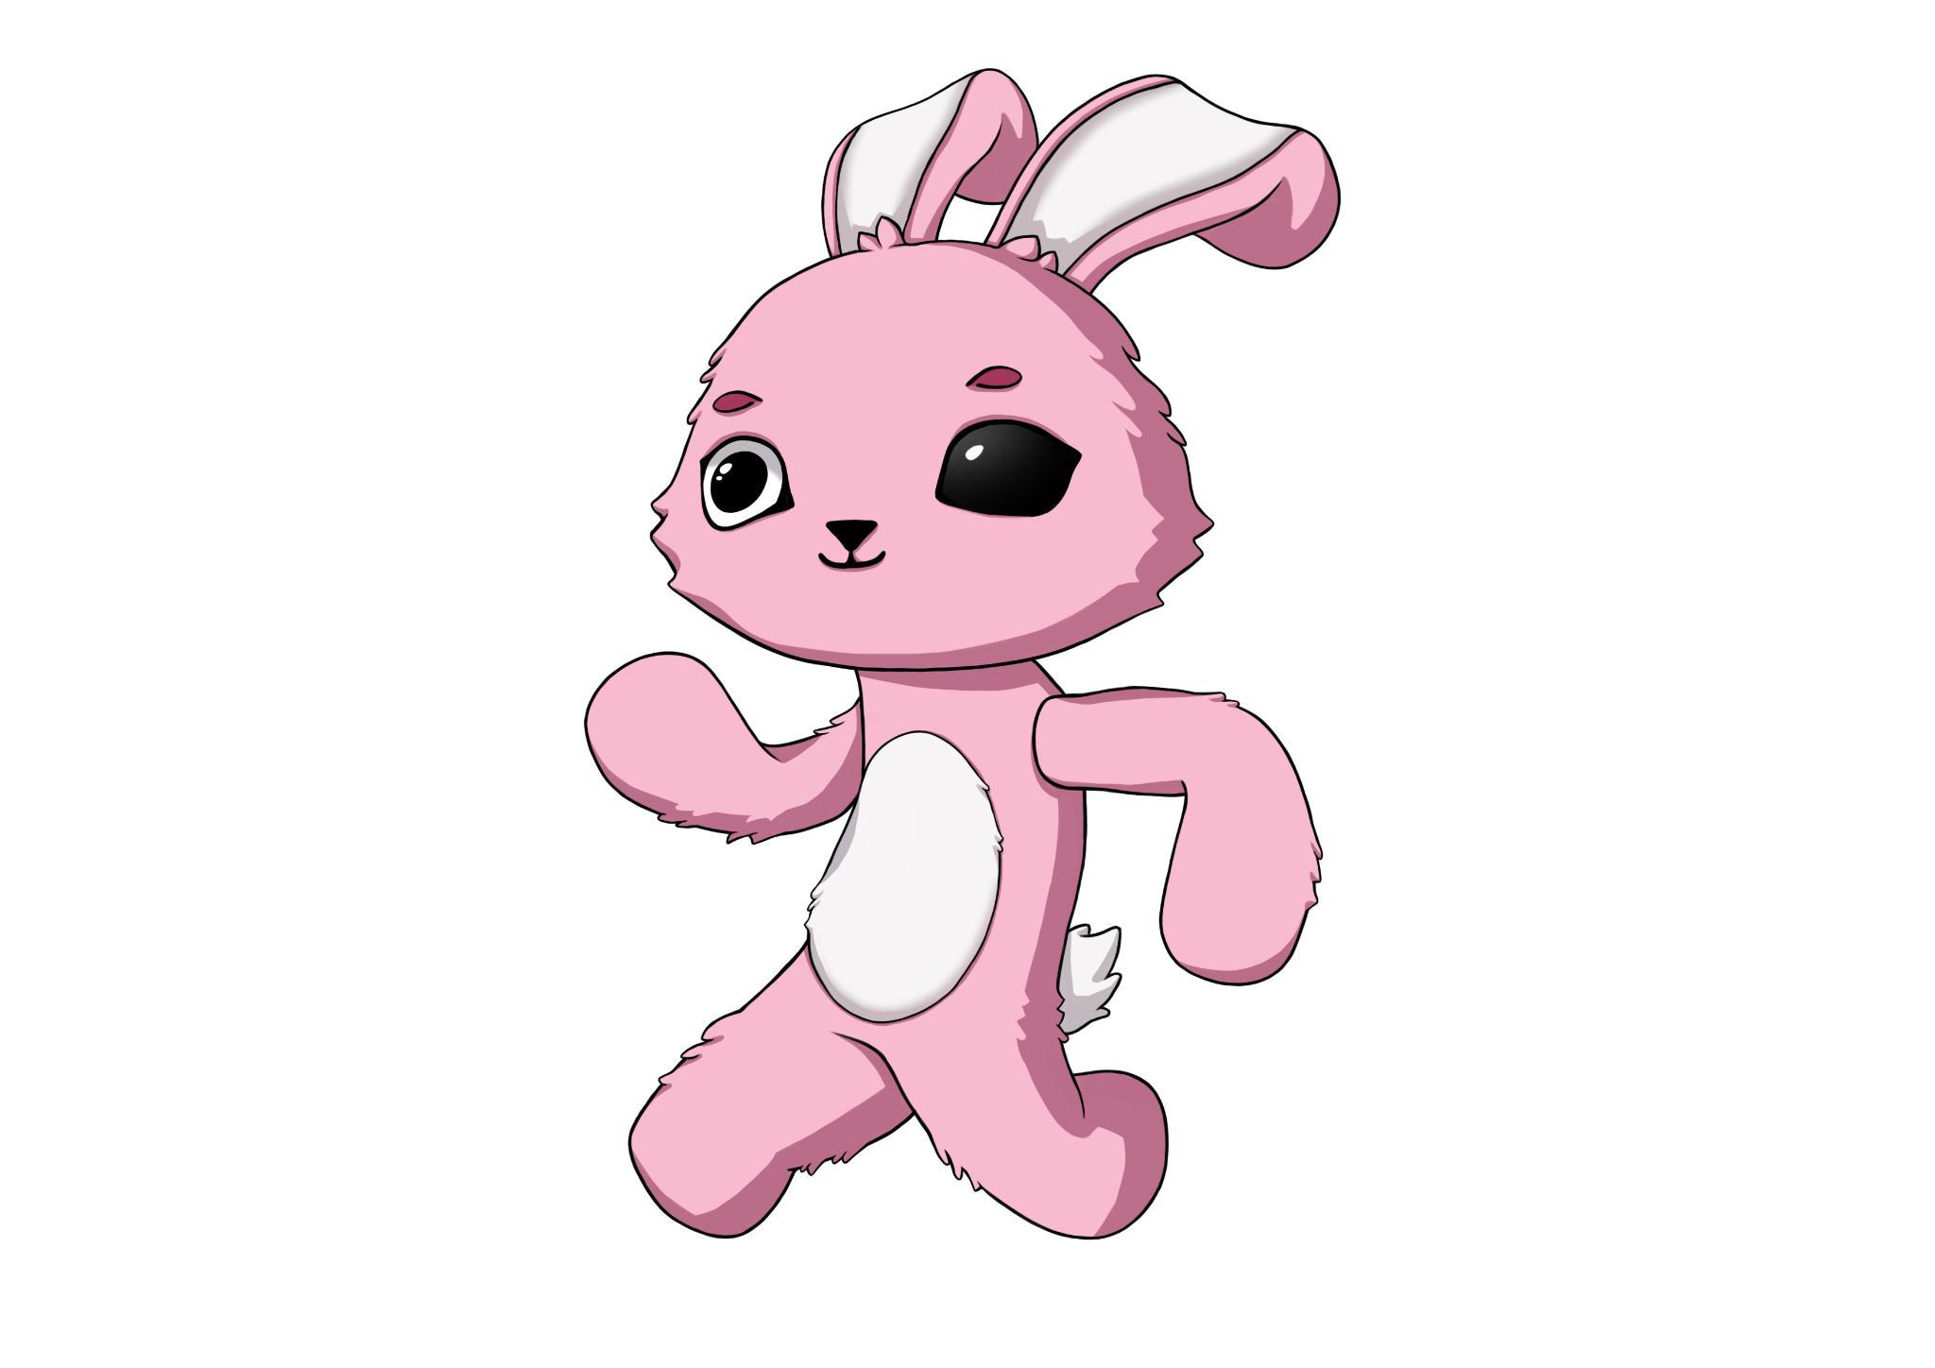
Projekt:Kaninchen
LORE:
Projekt modyfikacji ludzkiego umysłu i percepcji świata wstrząsami elektrycznymi w latach 60’ wymknął się spod kontroli. Obiekt NO.47 ucieka z „azylu”(placówki wojskowej w USA), myśląc że jest królikiem. W jego głowie świat jest kolorowy, a on sam karmi głodne „misie” marchewkami. W rzeczywistości po prostu morduje ludzi kalibrem 5.56... Dziesiątki godzin oglądania tych samych kaset na telewizorze dobrze wyprało mu mózg. Adrenalina oraz modyfikacje ciała wykonane przez naukowców w azylu sprawiają, że obiekt jest wysoce wytrzymały oraz niepodatny na ból. Aby zapobiec dalszej eskalacji sytuacji, która wymykała się spod kontroli, USA poprosiło o pomoc doświadczonych w eksperymentach na ludziach specjalistów z Niemieckiej Bundeswehr’y. Elitarne odziały wywodzące się z pozostałości „Waffen SS” od teraz ścigają Obiekt 47.

Slide 3
Projekt:Kaninchen
Stylistyka:
Cukierkowa, sielankowa, kolorowa grafika na początku gry przedstawi niepozorny świat, który po wejściu na boss arenę zamienia się w realistyczną krwawą rzeczywistość. Grafika prosta, w dużym stopniu skonstruowana przy użyciu Sprite 2D. Przeciwnicy, gracz oraz część elementów otoczenia w grafice 3D. Muzyka i efekty dźwiękowe stworzone specjalnie na potrzeby gry, nadają klimat rozgrywce.

Slide 4
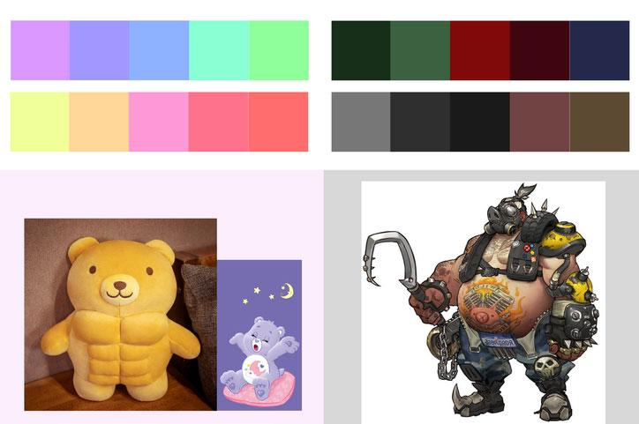
Projekt:Kaninchen
STYLISTYKA - LEWA STRONA CUKIERKOWA | PRAWA ‘REALISTYCZNA’

Slide 5
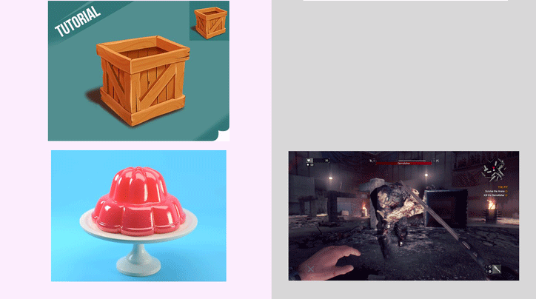
Projekt:Kaninchen
STYLISTYKA - LEWA STRONA CUKIERKOWA | PRAWA ‘REALISTYCZNA’

Slide 6

Projekt:Kaninchen
STYLISTYKA - LEWA STRONA CUKIERKOWA | PRAWA ‘REALISTYCZNA’

Slide 7
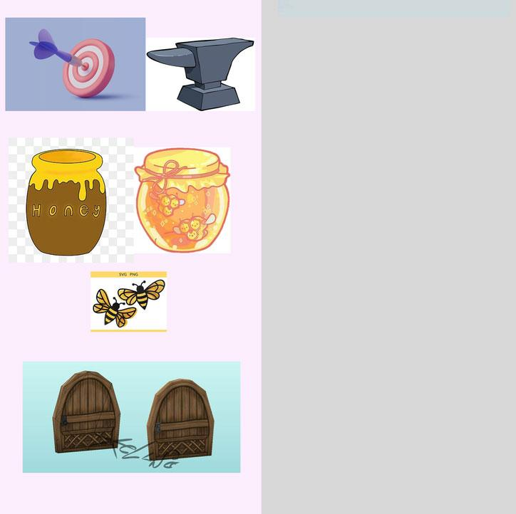
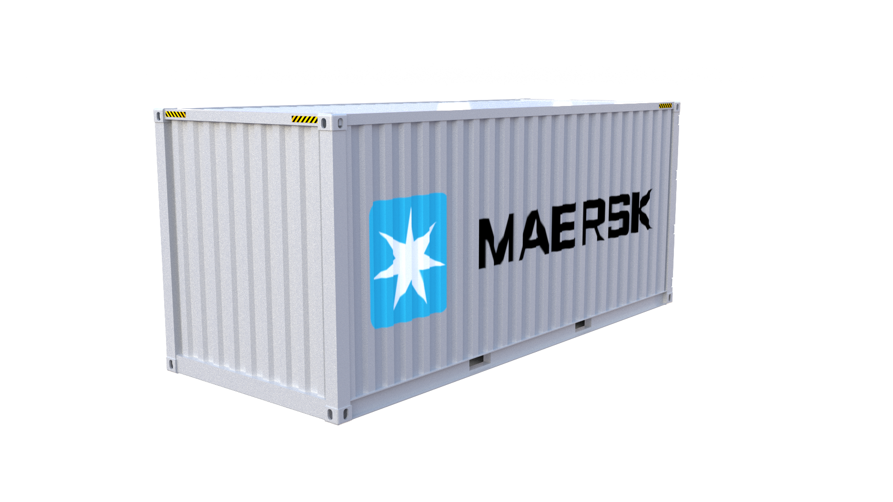
Projekt:Kaninchen
STYLISTYKA - LEWA STRONA CUKIERKOWA | PRAWA ‘REALISTYCZNA’

Slide 8
Projekt:Kaninchen
CEL GRY:
Gracz ma za zadanie przejść liniowy poziom gry. Na końcu czeka go Boss arena, na której ma pokonać przeciwnika specjalnego - bossa. W drodze na boss arenę przeszkadzać mu będą przeciwnicy oraz dwie proste zagadki, po których rozwiązaniu gracz będzie kontynuował swoją podróż.

Slide 9
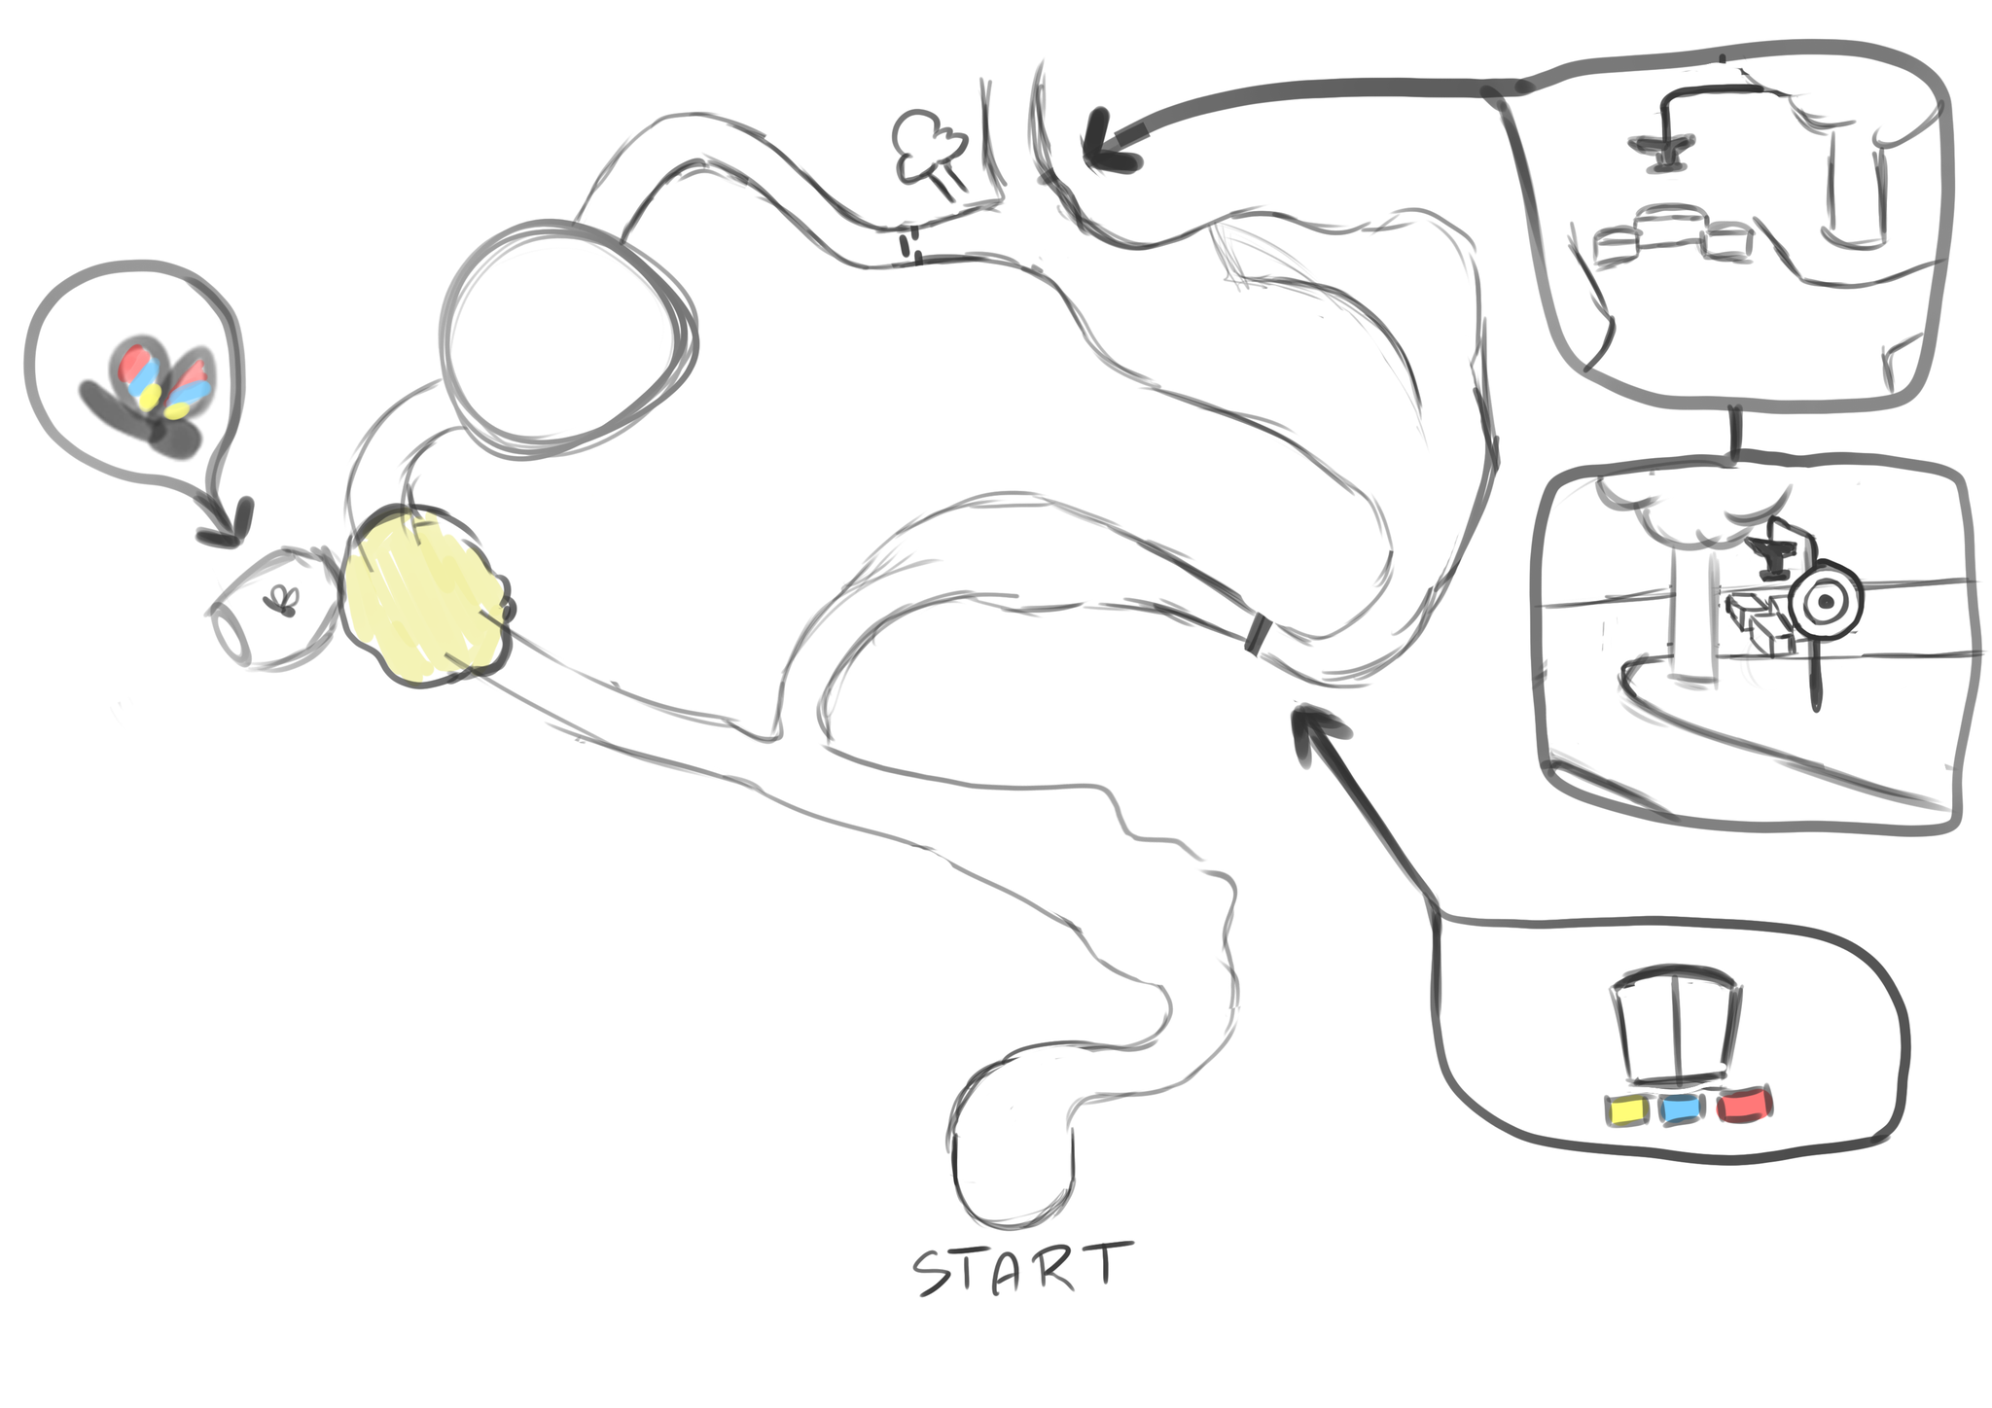
Projekt:Kaninchen
Mapa:
Point of interest: Boss Arena
widoczna z daleka
odpowiednio wyeksponowana
odpowiednio oświetlona (kierowanie światłem)
Zagadki:
drzwi wymagające wciśnięcia przycisków w określonej kolejności
cel do zestrzelenia i odblokowania przejścia

Slide 10
Projekt:Kaninchen
Główne mechaniki na mapie:
checkpointy
apteczki leczące
dwie zagadki
2 cutsceny area trigger
rotacja obiektów typu sprite w stronę gracza
Główne mechaniki gracza:
HP
atak dystansowy
unik
spowolnienie czasu
kucanie

Slide 11
Projekt:Kaninchen
Główne mechaniki przeciwników:
atak dystansowy
kolor specjalny przeciwnika -> po zabiciu zwraca część HP gracza
Boss -> atak wręcz w 3 wariantach + atak specjalny

Slide 12
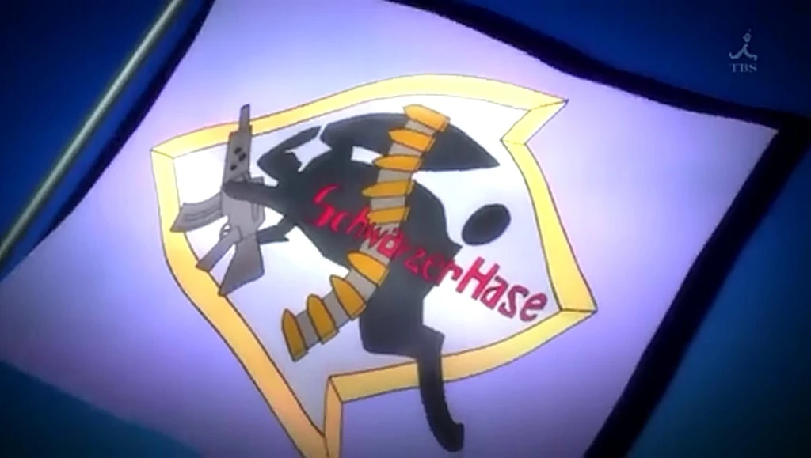
Projekt:Kaninchen
Dziękuję za uwagę.

